Slide 1
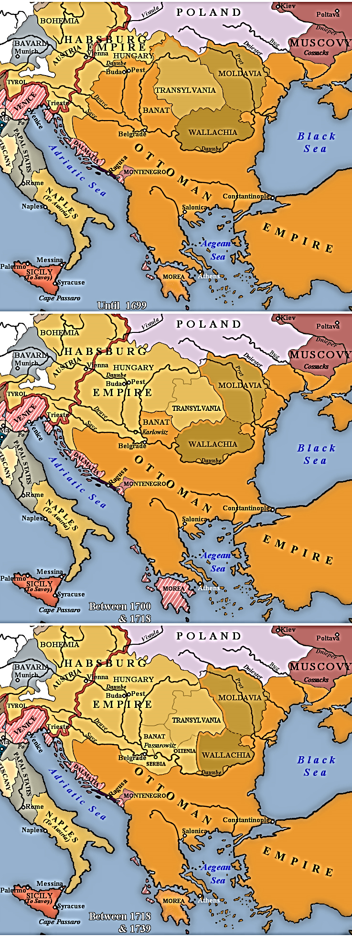
1684-1739 : L’Autriche conquiert la Hongrie mais échoue en Serbie ; Migrations serbes vers le nord du Danube
*1683 : Après cet échec ottoman
Les Autrichiens lancent leur reconquista
*1684-88 : Les Autrichiens reprennent
Budapest, Belgrade, puis Nis
Où ils incitent les Serbes à la révolte…
NB : 1687 : Les Vénitiens conquièrent
La Morée, Corinthe, Athènes et l’île d’Eubée
1699 : Ils conserveront la Morée et Corinthe

Slide 2
1684-1739 : L’Autriche conquiert la Hongrie mais échoue en Serbie ; Migrations serbes vers le nord du Danube
*1690-99 : Contre-offensive turque
Les Turcs reprennent
Nis, Belgrade et le Banat
*En Serbie ottomane
Les Autrichiens reculent…

Slide 3
1684-1739 : L’Autriche conquiert la Hongrie mais échoue en Serbie ; Migrations serbes vers le nord du Danube
*Les Autrichiens reculent également
Au Kosovo, entraînant avec eux…
Le patriarche de Peć Arsenije III Crnojević
Et 37 000 familles serbes
Qui s’installent à Karlowitz, en Sirmie
La Velika Seoba, Grande Migration

Slide 4
1684-1739 : L’Autriche conquiert la Hongrie mais échoue en Serbie ; Migrations serbes vers le nord du Danube
*1699 : Traité de Karlowitz
L’Autriche vainqueure récupère
La Hongrie et la Transylvanie
Mais pas le Banat, Belgrade
Et la Serbie-Kosovo
Qui restent ottomans…

Slide 5
1684-1739 : L’Autriche conquiert la Hongrie mais échoue en Serbie ; Migrations serbes vers le nord du Danube
*1716 : Nouvelle guerre austro-turque
Et nouvelle défaite des Ottomans
*1718 : Traité de Passarowitz
Les Autrichiens récupèrent
Le Banat, Belgrade, le nord de la Serbie
Et l’Olténie valaque
NB : Les Vénitiens rendent
Corinthe et la Morée aux Turcs
Mais ils conservent les Îles ioniennes

Slide 6
1684-1739 : L’Autriche conquiert la Hongrie mais échoue en Serbie ; Migrations serbes vers le nord du Danube
*1718-35 : Autour de Belgrade
Une Serbie autrichienne apparaît…
*Mais la volonté de la hiérarchie catholique
Pour créer une Eglise uniate…
NB : Eglise orthodoxe d’obédience romaine
Pousse de nombreux Serbes orthodoxes
A se tourner vers la Russie ; Ainsi…
*1726 : Lycée russe à Karlowitz
Etudiants serbes à Kiev
NB : 1790 : Lycée serbe à Karlowitz

Slide 7
1684-1739 : L’Autriche conquiert la Hongrie mais échoue en Serbie ; Migrations serbes vers le nord du Danube
*1735-39 : Nouvelle guerre austro-turque
Et défaite de l’Autriche…
*Sept. 1739 : Paix de Belgrade
*Les Autrichiens rendent…
- l’Olténie à la Valachie
- Belgrade et le nord de la Serbie aux Turcs
NB : Nouvelles migrations serbes…
*En revanche…
Les Autrichiens conservent le Banat
*La frontière est fixée d’ouest en est
En Croatie, sur la Una-Save
Puis le Danube, la Transylvanie
La Bucovine (1775) jusqu’au Dniestr

Slide 8
1702-1764 : Sur la frontière, les Autrichiens établissent des confins militaires avec des colons-soldats serbes et croates
*Bilan…
*1684-1739 : Ce long conflit austro-turc
A eu trois conséquences…
a) De nouvelles migrations serbes
Vers le nord en Sirmie-Banat, future Voïvodine
Karlowitz et son métropolite réfugié
Capitale des Serbes autrichiens
En revanche…

Slide 9
1702-1764 : Sur la frontière, les Autrichiens établissent des confins militaires avec des colons-soldats serbes et croates
b) Après le départ des Serbes
NB : Et d’Albanais catholiques
De Nis et du Kosovo
Région devenue la Vieille-Serbie
Des populations albanaises s’y installent
NB : Et des Serbes qui deviennent musulmans !
NB : 1756 : Le patriarcat de Peć
Devient un simple métropolite grec
Aux ordres du patriarche de Constantinople
Et enfin…

Slide 10
1702-1764 : Sur la frontière, les Autrichiens établissent des confins militaires avec des colons-soldats serbes et croates
c) Beaucoup de Serbes quittent même
La Voïvodine
Pour s’installer le long
De la frontière austro-ottomane
Les confins militaires…

Slide 11
1702-1764 : Sur la frontière, les Autrichiens établissent des confins militaires avec des colons-soldats serbes et croates
Les confins militaires…
*Au XVIIIe siècle
Pour défendre cette frontière
L’Autriche met en place les confins militaires
- En Allemand, les Militärgrenze
En Serbe, la Vojna Krajina
- Des colons croates et surtout serbes Implantés avec terres et cheptels
- En échange d’un service militaire
Une semaine sur trois
NB : Serbes émigrés de l’Empire ottoman

Slide 12
1702-1764 : Sur la frontière, les Autrichiens établissent des confins militaires avec des colons-soldats serbes et croates
La Krajina divisée en quatre généralats
D’ouest en est
- 1737-1878 : Krajina croate, et serbe
- 1702-1878 : Slavonie serbe, et croate
- 1742-1872 : Banat serbe
- 1764-1851 : Transylvanie hongroise
Mais revenons à la fin du XVIIIe siècle…-

Slide 13
1804-1805 : Au sud de Belgrade, les Serbes autour de Karageorges se révoltent contre les Turcs
*1787-91 : La guerre austro-turque a soulevé beaucoup d’espoirs chez les Serbes qui restent mobilisés
*1796 : Face au mécontentement serbe
Sélim III retire les janissaires de Belgrade
*1799 : Mais face aux difficultés dues notamment
A la guerre en Egypte contre les Français
Sélim III rétablit les janissaires à Belgrade
Et ils font régner la terreur…

Slide 14
1804-1805 : Au sud de Belgrade, les Serbes autour de Karageorges se révoltent contre les Turcs
*Jan. 1804 : Les janissaires de Belgrade
Massacrent 72 knez, notables serbes
*Fév. 1804 : A Orasac
Dans la Choumadia au sud de Belgrade
Début du soulèvement serbe autour de son chef Georges Petrović, ou Karageorges
Juillet 1804 : D’abord, révolte anti-janissaire
Soutenue par Sélim III
La révolte serbe devient anti-ottomane…

Slide 15
1804-1805 : Au sud de Belgrade, les Serbes autour de Karageorges se révoltent contre les Turcs
*1804 : Les Serbes cherchent d’abord
Le soutien de l’Autriche ; Mais celle-ci s’y refuse
*En revanche
Une délégation obtient le soutien de la Russie ; Et…
*1806 : Début de la 8ème guerre russo-turque…
NB : Avril 1800 : Traité de Constantinople
Les Russes occupent les Îles ioniennes ottomanes

Slide 16
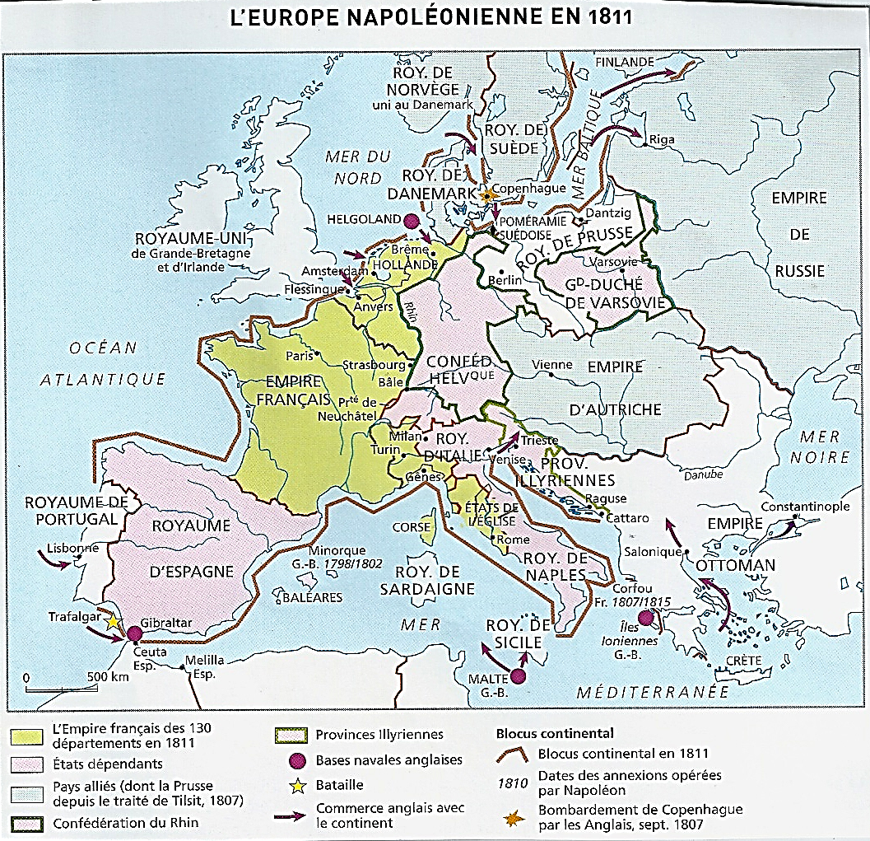
1806-1811 : En marge des guerres napoléoniennes, la 8ème guerre russo-turque

Slide 17
1806 : Soutien des Russes aux révoltes chrétiennes de l’Empire ottoman : Moldavie, Valachie et Serbie ; …
*1806 : La 8ème guerre russo-turque
Deux litiges…
a) Depuis 1804 : Révolte serbe de Karageorges
Soutenue financièrement par la Russie
b) Mais également, en Moldavie-Valachie
La présence russe croissante favorise
L’esprit de révolte des hospodars…
*Et c’est dans ce contexte
Que l’Empire ottoman va rétablir
Son alliance avec la France…

Slide 18
1806 : … Vainqueur de la 3ème Coalition, Napoléon maître de l’Italie et de l’Adriatique : Venise, côte dalmate jusqu’à Cattaro et royaume de Naples ; …
*La France dans les Balkans
Le retour…
*Avril-Déc. 1805 : La 3ème Coalition
GB, Autriche, Russie
La France vainqueure retrouve
Toute sa puissance en Europe du Sud
a) Déc. 1805 : Traité de Presbourg
Le royaume d’Italie de Napoléon prend à l’Autriche
Venise, l’Istrie, la Dalmatie et Cattaro (Kotor)
NB : Vénitiennes jusqu’en 1797
NB : L’Autriche conserve Trieste

Slide 19
1806 : … Vainqueur de la 3ème Coalition, Napoléon maître de l’Italie et de l’Adriatique : Venise, côte dalmate jusqu’à Cattaro et royaume de Naples ; …
b) Mars 1806
Le royaume de Naples échoit à Joseph Bonaparte
NB : 1808 : A Joachim Murat
c) Mai 1806
La république de Raguse, vassale des Ottomans Assiégée par les Russes et les Monténégrins
Est sauvée par les Français qui l’occupent
NB : 1808 : Raguse sera annexée à l’Italie ; Puis… 1810 : Aux Provinces illyriennes françaises
*1806 : Napoléon…
Maître de l’Italie et de l ’Adriatique
Relance l’alliance ottomane contre la Russie…

Slide 20
1806 : … Face aux Russes alliés aux Britanniques, l’Empire ottoman reçoit l’aide de la France ; …
*Mai 1806 : Napoléon envoie à Istanbul son diplomate Sébastiani Qui obtient de Sélim III l’alliance des Turcs contre les Russes
*Août 1806 : En Moldavie-Valachie
Les hospodars Alexandre Mourousi et Constantin Ypsilántis pro-russes sont destitués

Slide 21
1806 : … La 4ème Coalition : Grande-Bretagne, Prusse et Russie ; …
*Oct. 1806 (-Juillet 1807)
4ème Coalition contre la France
GB, Prusse et Russie
Les Russes obtiennent le libre-passage à travers les Détroits
Puis Sélim III se ravise
En réaction, les Russes occupent
La Moldavie et la Valachie
*Nov. 1806 : A Constantinople
Le Français Sébastiani convainc
Le sultan Selim III de déclarer
La guerre à la Russie !

Slide 22
1806 : … Face aux Russes alliés aux Britanniques, l’Empire ottoman reçoit l’aide de la France
*Nov. 1806 : Ce qui provoque
Une réaction des Britanniques Alliés des Russes contre la France…
NB : Les Anglais qui ne s’opposent plus à l’avancée russe…
Et dans le même temps
Côté serbe…

Slide 23
1806 : … Face aux Russes alliés aux Britanniques, l’Empire ottoman reçoit l’aide de la France
*Oct. 1804 : Une délégation serbe Obtient le soutien de la Russie
Les Serbes lancent leurs offensives
Contre les Ottomans
*Août 1806 : Bataille de Mišar
Les Serbes vainquent les Ottomans
*Nov. 1806 : Les Serbes de Karageorges s’emparent de Belgrade
*Déc. 1806 : Poussés par les Russes
Les Serbes refusent l’autonomie
En échange de la paix avec les Turcs
La paix d’Icko
NB : Petar Icko, négociateur serbe

Slide 24
Jan.-Juin 1807 : Dans les Balkans, les Russes envahissent la Moldavie-Valachie et font la jonction avec les révoltés serbes ; En Egypte, pour casser l’alliance franco-turque, les Britanniques s’emparent d’Alexandrie
*Nov. 1806 : 8ème guerre russo-turque…
*Jan. 1807 : Les Russes s’emparent de Bucarest
NB : Armée de Russes, Grecs, Valaques et Moldaves
Dirigée par l’ex-hospodar Constantin Ypsilantis
*Fév. 1807 : Dans le but de casser l’alliance franco-turque
La flotte anglaise de Duckworth menace Constantinople Mais mise en échec, elle doit se replier
NB : Mars 1807 : Les Anglais s’emparent d’Alexandrie
Maintenir le pouvoir des Mamelouks contre les Ottomans
Mais ils sont refoulés par le pacha Mehmet Ali…

